Slide 1
Псевдокод
By the Makers of EV3Lessons
By sanjay and Arvind Seshan

Slide 2

ЦЕЛЬ УРОКА
Узнаем, что такое псевдокод.
Узнаем, как использовать псевдокод.
Узнаем, как писать псевдокод для выполнения задач.
Узнаем, как проектировать программы для FIRST Lego League.

Slide 3
Что такое псевдокод?
Роботы двигаются в направлении, которые мы им указываем. Им нужны подробные инструкции для выполнения задач.
Это перечень подробных инструкций, которые программист использует, чтобы написать код.
Это написано ни на каком-то конкретном языке программирования. Часть псевдокода может быть на английском и в виде кода.
Псевдокод позволяет программисту довести его план до других.
Псевдокод должен быть изложен подробно, чтобы создать код.

Slide 4
Почему важен псевдокод?
Отличный способ изучить важность хорошего псевдокода состоит в том, чтобы попробовать команды для записи чего-то простого:
Как сделать бутерброд, как украсить пирог, как посадить смена и т.д.
Студенты должны написать инструкции и затем учитель должен работать по ним.
Затем сравните результаты.
Некоторые примеры ответов студентов, как сделать бутерброд с маслом и желе:
Студент 1 написал: “Намажьте масло на хлеб”. Таким образом, учитель намазал всю банку на ломтики хлеба.
Студент 2 написал: “Возьмите хлеб и намажьте масло на него”. Таким образом, учитель намазал масло на всю буханку.
Студент 3 написал: “Возьмите 2 ломтика хлеба и намажьте масло и желе на них”. Таким образом, учитель намазал масло и желе с обеих сторон обоих ломтиков.
Создание хороших инструкций важно. Чем более подробная Ваша инструкция, тем лучше будет результат.

Slide 5
Как написать псевдокод для робота?
Какая цель программы? Что должен сделать робот?
Думайте о том, как робот достигнет этой цели. Каковы основные шаги?
Запишите каждый шаг, который сделает робот. Начните с шага 1 и далее.
Убедитесь, что Вы также записали, если робот должен повторить задачу.
Робот продолжает выполнять задачу всегда или до конца?
Веселая игра, чтобы попробовать …. Человекоподобный Робот
Насколько хорошо Вы предоставляет инструкции для робота?
Выберите одного студента чтобы он был роботом.
Сделайте, чтобы студент прошел, продвигался по классу с препятствиями только с помощью инструкций от других студентов.

Slide 6
Псевдокод: задача
Робот должен двигаться вокруг квадратной коробки. Начиная от линии и вперед на север. Окончание при пересечении линии на севере.
Напишите псевдокод для этой программы.
Псевдокод Решение:
Шаг 1: Двигайтесь на 20 сантиметров.
Шаг 2: Поверните налево на 90 градусов.
Шаг 3: Повторите шаги 1 и 2 четыре раза.
A
E
Вы можете написать этот псевдокод на листке бумаги или даже в блоке комментариев в Вашем программном обеспечении SPIKE Prime.

Slide 7
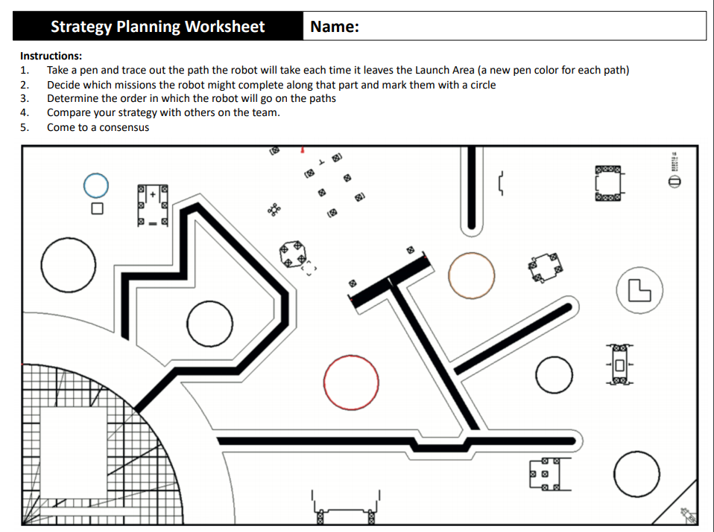
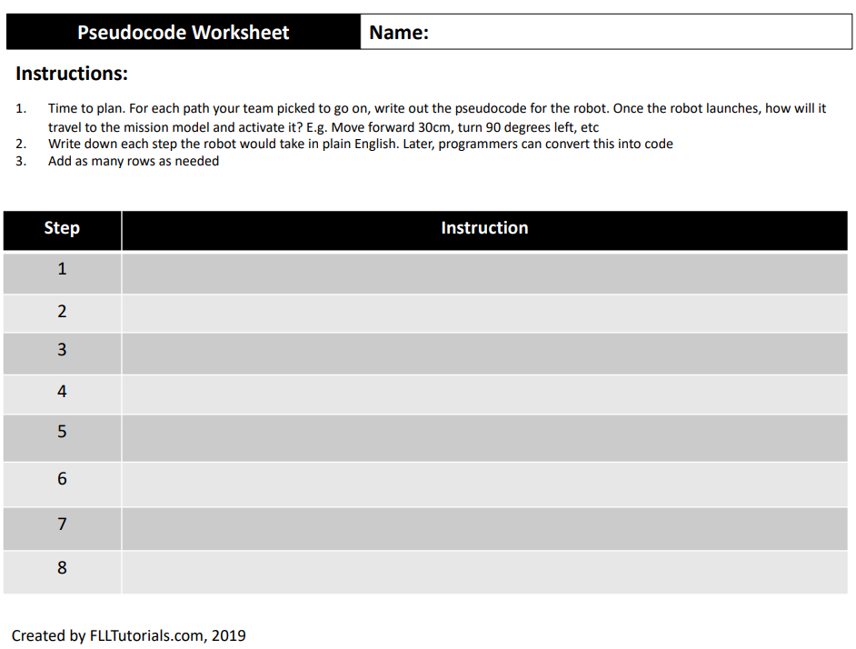
Псевдокод для соревнований
Если у Вас есть серия заданий для Вашего робота, Вам поможет планирование заранее.
Вы можете определить путь, который Ваш робот должен пройти и затем написать подробные инструкции для робота.
FLLTutorials.com обеспечивает планирование пути и листы псевдокода для команд FIRST LEGO League каждый сезон. (http://flltutorials.com/Worksheets.html)

Slide 8
CREDITS
This lesson was created by Sanjay Seshan and Arvind Seshan for SPIKE Prime Lessons
More lessons are available at www.primelessons.org
This work is licensed under a Creative Commons Attribution-NonCommercial-ShareAlike 4.0 International License.

